Slide 1
MỘT SỐ ĐƠN VỊ ĐO ĐỘ DÀI, KHỐI LƯỢNG, DUNG TÍCH, NHIỆT ĐỘ
CHỦ ĐỀ 5
BÀI 34
THỰC HÀNH VÀ TRẢI NGHIỆM VỚI CÁC ĐƠN VỊ MI-LI-MÉT, GAM, MI-LI-LÍT, ĐỘ C
(tiết 2)

Slide 2
KHỞI ĐỘNG

Slide 3
HOẠT ĐỘNG
Tiết 2

Slide 4
YÊU CẦU CẦN ĐẠT
- Biết phân tích, so sánh các độ dài ước lượng vào thực tế.

Slide 5

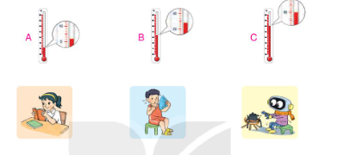
1
Nhiệt kế nào chỉ nhiệt độ không khí phù hợp với mỗi bức tranh?
Notes:
100: 4; 200: 3; 500: 5; 1000: 2

Slide 7
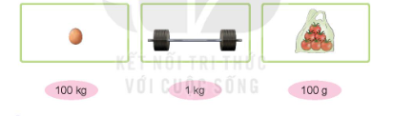
2
Chọn số cân nặng thích hợp với mỗi vật?
Tranh vẽ gì ?

Slide 8
Quả trứng gà cân nặng khoảng 100 g.
Quả ta cân nặng khoảng 100 kg.
Túi cà chua cân nặng khoảng 1 kg.

Slide 9
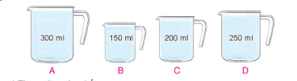
3
Cho bốn ca đựng lượng nước như sau:
a, Tìm ca ít nước nhất.
b, Tìm hai ca khác nhau để được 350ml nước.
c, Tìm hai ca khác nhau để được 550ml nước.

Slide 10
So sánh lượng nước trong mỗi ca?

Slide 11
Chữa: Bài 4: VBT Toán – Trang 84:
Cách 1:
- Lần 1: Lấy đầy ca 100ml rồi đổ sang ca 250ml, trong ca 250ml có 100ml nước.
- Lần 2: Tiếp tục lấy đầy ca 100ml rồi đổ sang ca 250ml, trong ca 250ml có 200ml nước.
- Lần 3: Tiếp tục lấy đầy ca 100ml rồi đổ sang ca 250ml, trong ca 250ml đã có đủ 250ml nước, khi đó trong ca 100ml còn lại 50ml nước.
Cách 2:
- Lấy đầy ca 250ml.
- Bước 1: Đổ nước từ ca 250ml sang đầy ca 100ml, trong ca 250ml còn lại 150ml nước. Đổ hết nước ở ca 100ml ra.
- Bước 2: Tiếp tục đổ nước từ ca 250ml sang đầy ca 100ml, lúc này trong ca 250ml còn lại 50ml nước.

Slide 12
Vận dụng,trải nghiệm
Hôm nay học bài gì?
Em đã được ôn lại các đơn bị đo nào?

